Slide 1
Adunarea Anuala CMA Duminica, 10 Martie, 2024

Slide 2
ECHIPA CMA
Lozovanu Mariana – Presedinte CMA
Gheorghita Eugen – Vice Presedinte CMA
Anghel Tatiana – Director Financiar CMA
Belostecinic Octavian – Statutory Agent
Iurcu Darina – Secretara CMA
1. Mutu Tatiana – Director CMA
2. Lugoj Marionela – Director CMA
3. Rotari Alina – Director CMA
4. Belostecinic Octavian - Director CMA
5. Judkins Marina - Director CMA
6. Iurcu Darina – Director CMA
7. Andrei Railean – Director CMA
Contact: www.moldovaarizona.com
moldovaarizona@yahoo.com
5711 W Maryland Ave Glendale AZ 85301
10 Martie, 2024

Slide 3
Misiune CMA
Comunitatea Moldovenilor din Arizona (CMA) este o organizatie nonprofit cu statut 501 (c) (3), creata cu scopul de a sustine comunitatea cetatenilor Republicii Moldova imigrati in Arizona, USA. CMA este o organizatie deschisa tuturor persoanelor, indiferent de nationalitate, religie, gen, virsta sau origine etnica. Ne dorim cu totii un viitor in care originarii din Republica Moldova sa se integreze in societatea americana, pastrindu-si in acelasi timp valorile culturale, nationale si spirituale.
CMA Mission:
Moldovan Community of Arizona (MCA) is a nonprofit 501 (c) (3) organization created to support the community of Moldovan citizens who immigrated to Arizona, USA. CMA is an organization open to all people, regardless of nationality, religion, gender, age or ethnicity. We all wish for a future in which natives of the Republic of Moldova will fully integrate into the American society, while preserving their cultural, national, and spiritual values.
10 Martie, 2024

Slide 4
Valorile CMA:
Unitate – credem ca impreuna suntem o forta puternica si putem crea lucruri frumoase, ajuta mai multi oameni si construi o temelie trainica a radacinilor noastre din Republica Moldova aici in USA.
Continuitate – dorim ca copiii nostri sa cunoasca limba romana, sa pastreze si sa promoveze aceleasi valori culturale, nationale si spirituale ca si parintii lor.
Caritate – CMA saluta actiunile de caritate pentru cei nevoiasi. Aceasta practică poate fi realizată de oricine dorește prin intermediul actiunilor organizate de CMA pentru a furniza diverse resurse sau servicii pentru a satisface nevoile celor mai nevoiași.
10 Martie, 2024

Slide 5
Realizari CMA 2023
Ziua CMA – 9 Ani de activitate 9/24/23

Slide 6
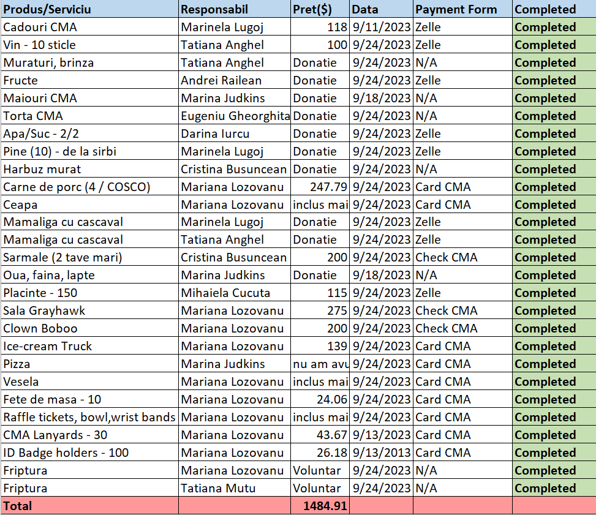
Realizari CMA 2023
Ziua CMA – 9 Ani de activitate 9/24/23

Slide 7
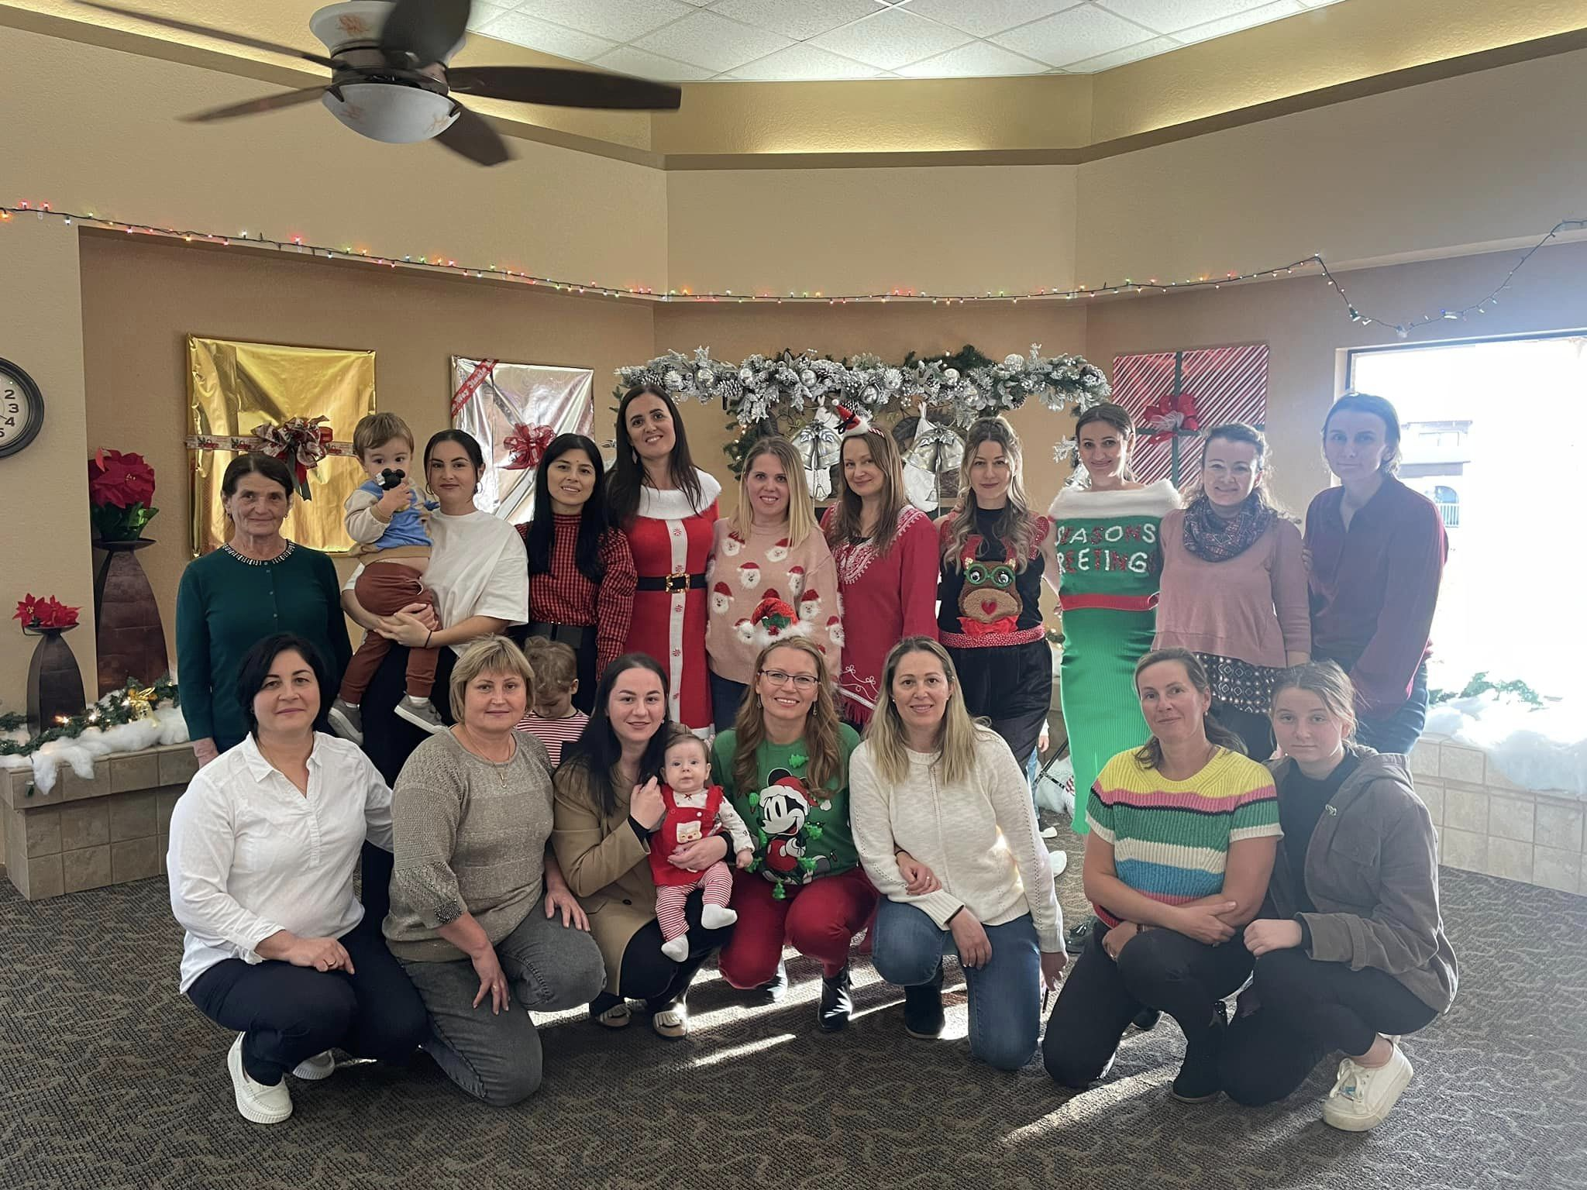
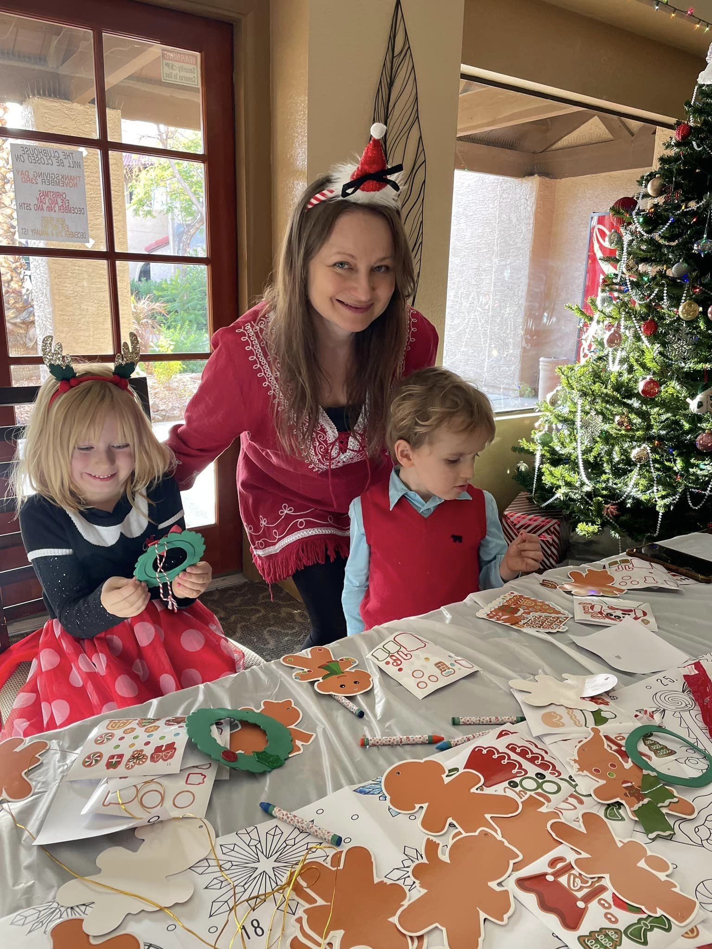
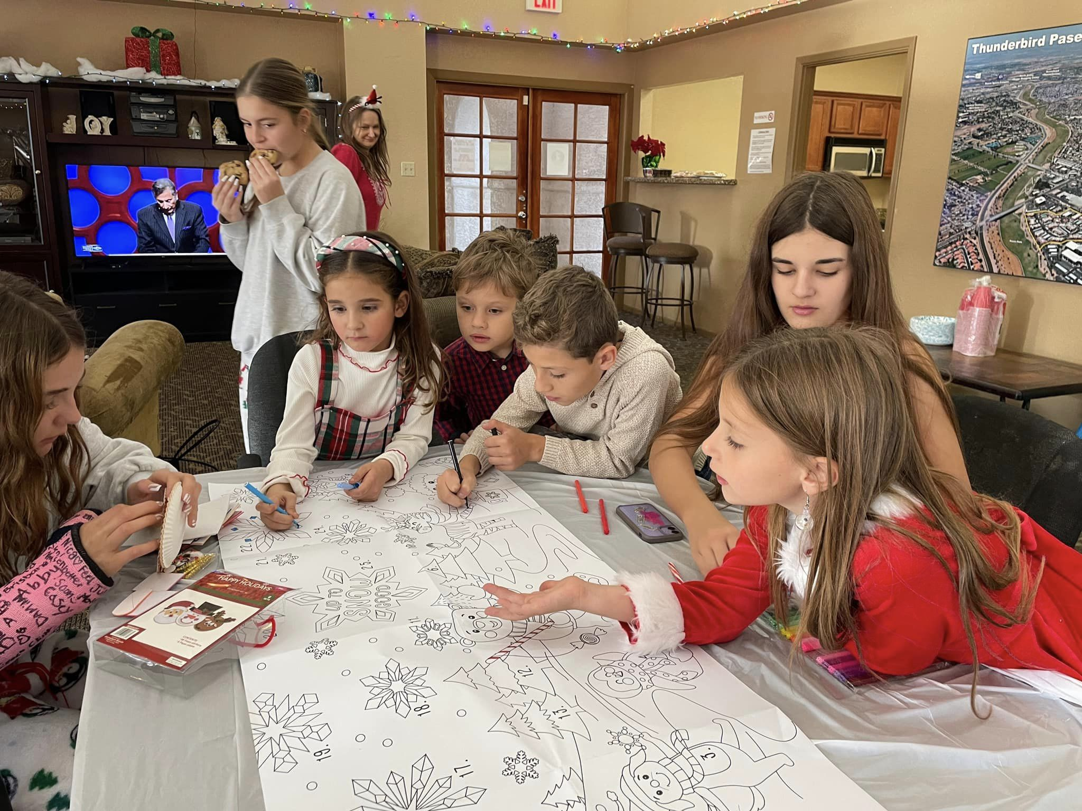
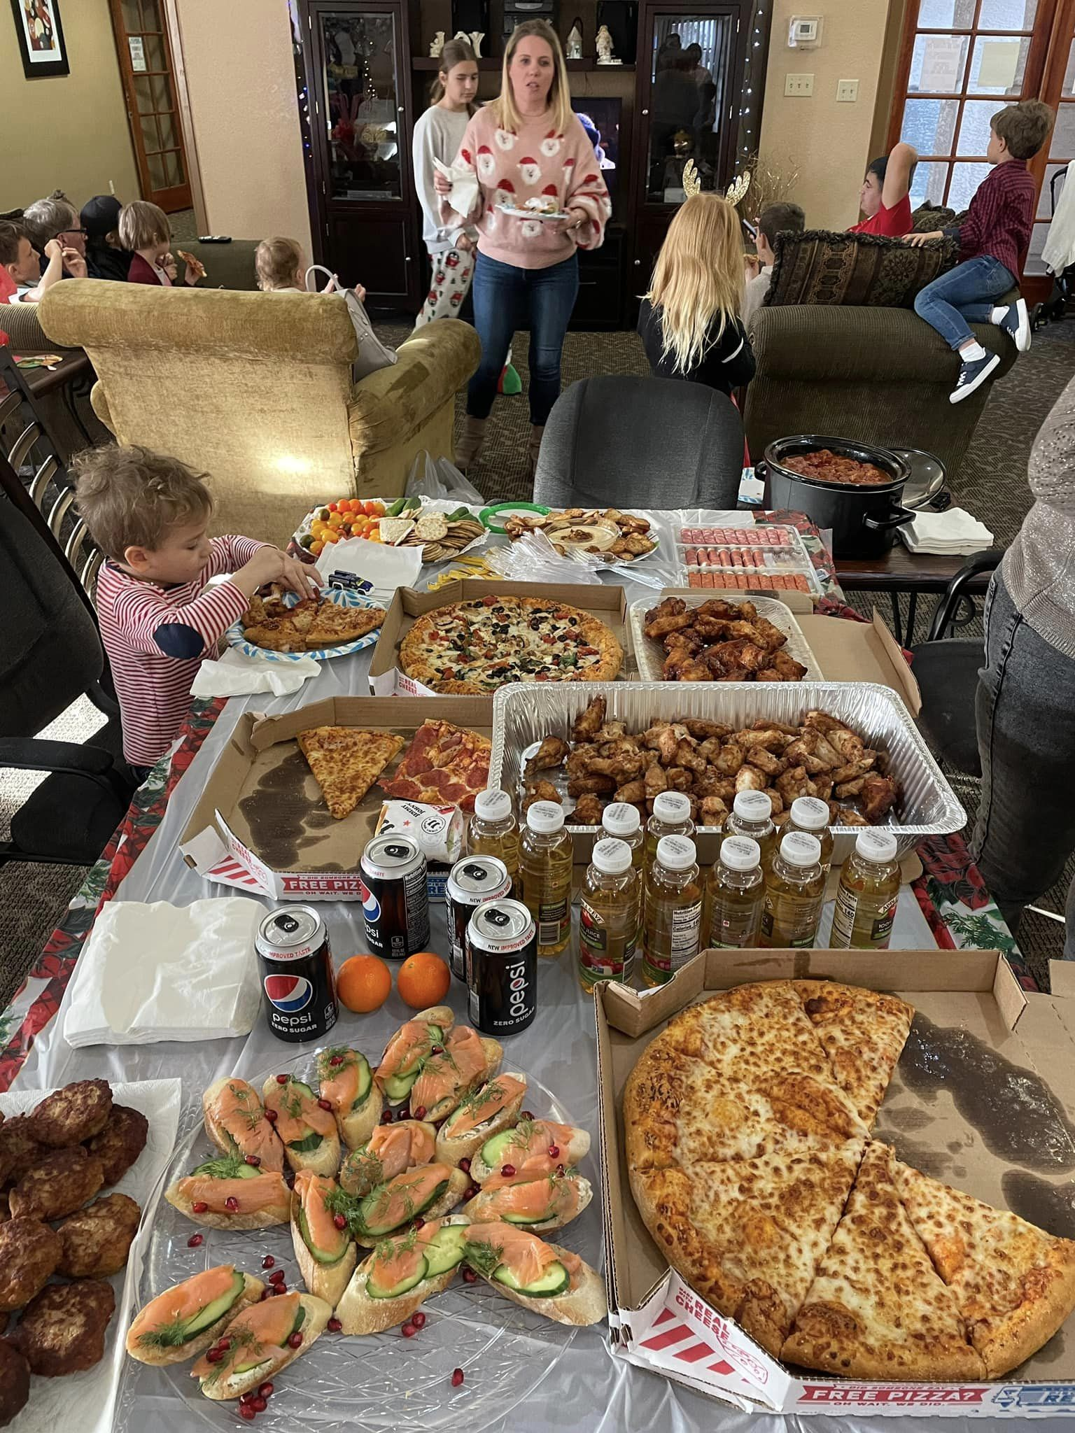
Realizari CMA 2023
2. Acasa la Mos Craciun (12/3/23)

Slide 8
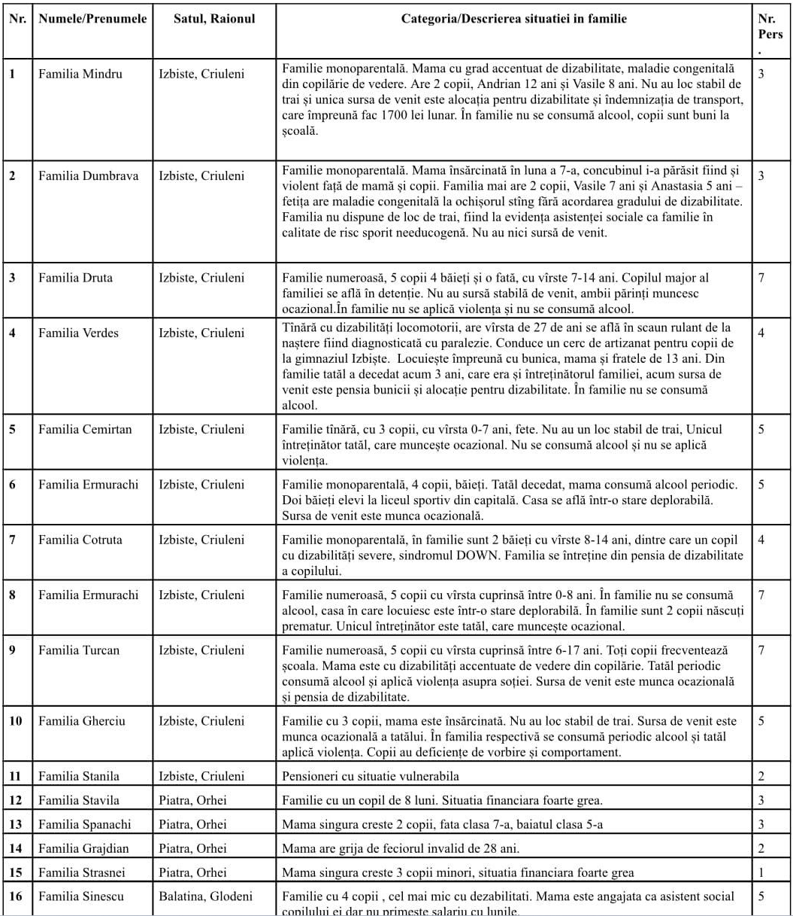
Realizari CMA 2023
Care for Moldova (11/20/23)
Website C4M https://c4m.moldovaarizona.com/
C4M Facebook page
Maiouri C4M (donatie Marina)

Slide 9
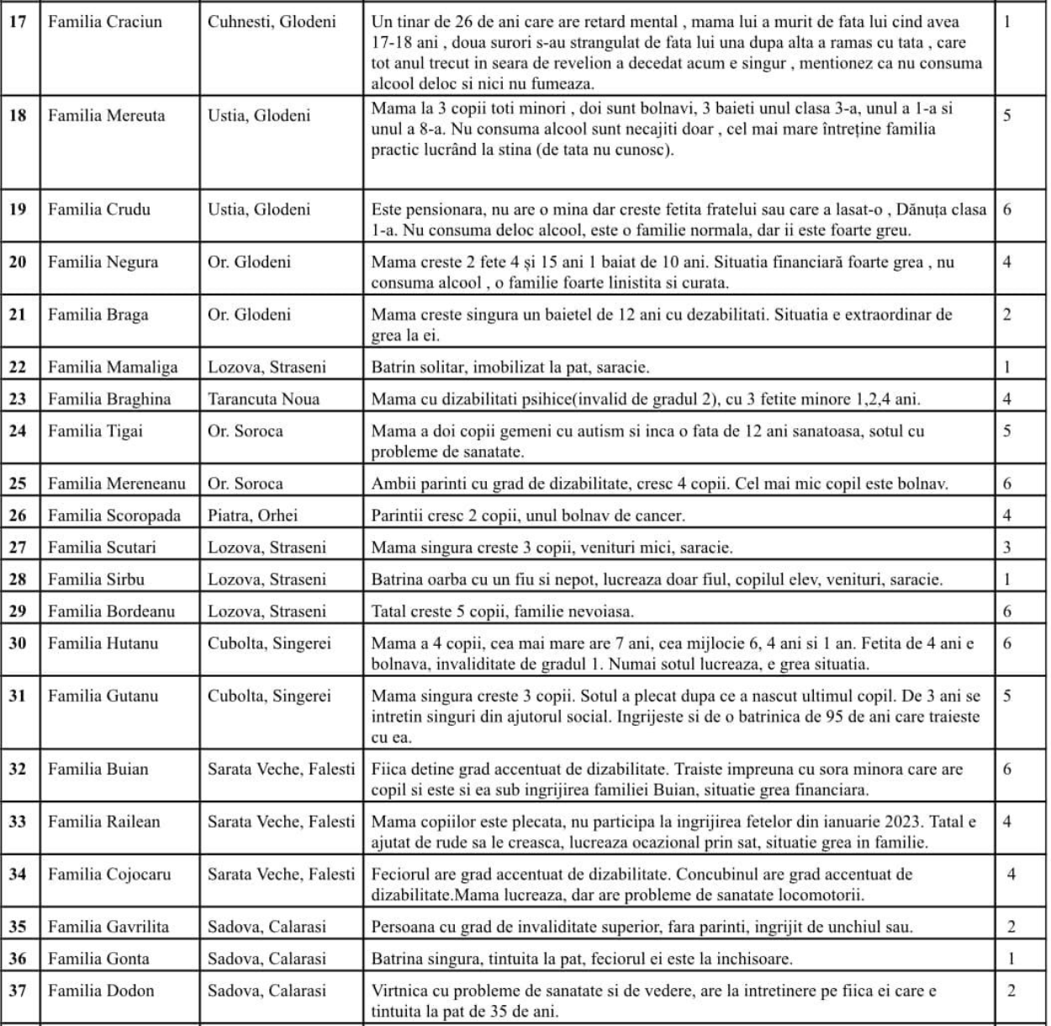
Realizari CMA 2023
Care for Moldova (11/20/23)
Website C4M https://c4m.moldovaarizona.com/
C4M Facebook page
Maiouri C4M (donatie Marina)

Slide 10
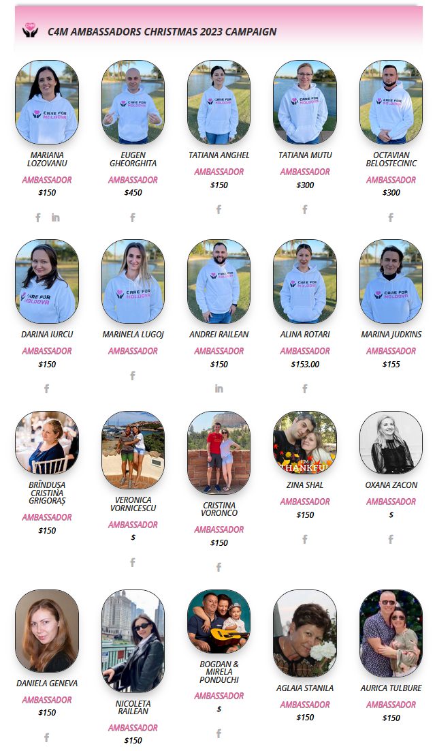

Slide 11
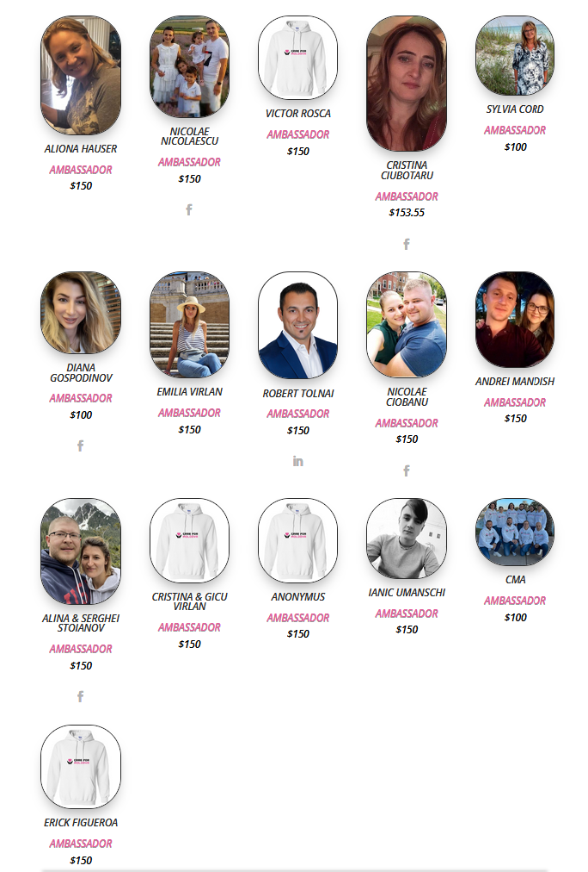

Slide 12
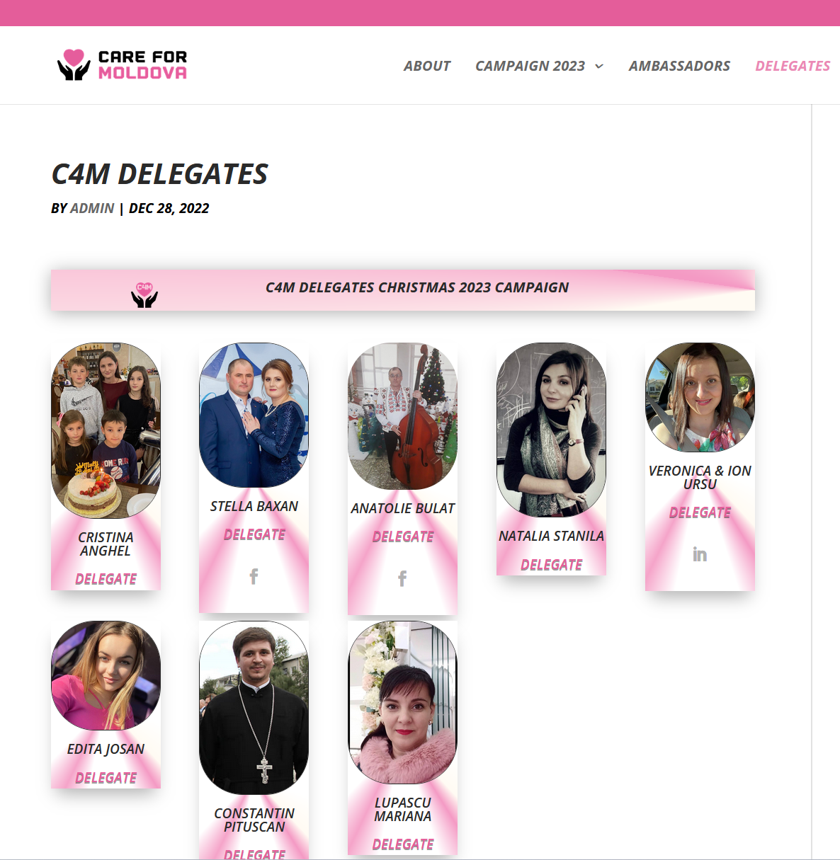

Slide 13
The 8 transfers have been completed. In total have been transferred $5100 to Moldova Republic. (Constantin Pituscan will be receiving $300 more.)
40 C4M Care Packages will be purchased.
* CMA paid $100 to cover the cost for 2 unfulfilled C4M packages (#16 & #30). ** Additionally $5.99 were paid for each transaction – fee for Money Gramm Transfer paid for by CMA. *** For Singerei & Orhei one single MoneyGram transaction was made. Constantin Pituscan will cover both villages. ***** 5400 lei for Izbiste for 2 C4M packages were delivered directly to the Delegate. All that totals 40 C4M Care Packages provided by C4M Ambassadors in this current Campaign.
42 familii
Criuleni – $1350
Glodeni – $900
Orhei- $900
Falesti – $450
Sadova – $450
Soroca – $450
Singerei – $300
Lozova – $150
Cuhurestii de Sus – $150
5400$

Slide 14
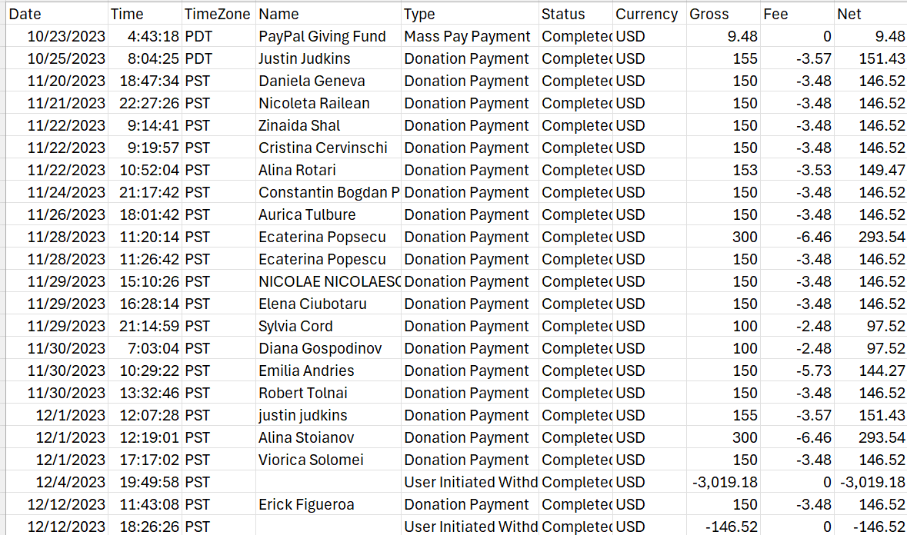

Slide 15
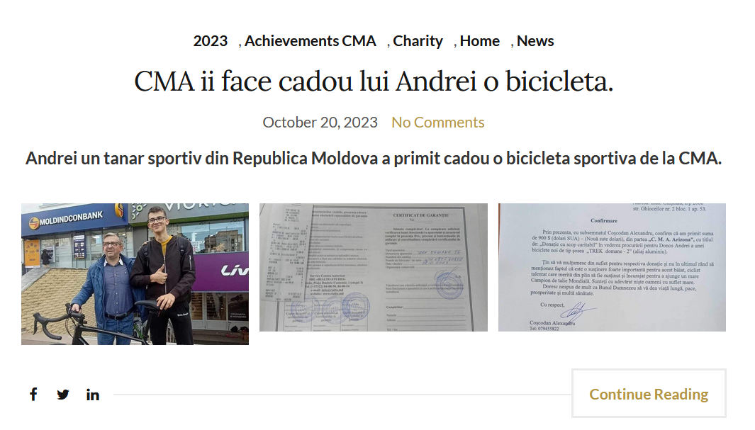
Realizari CMA 2023
4. CMA la Festivalul Romanesc 11/17/2023
5. CMA sustine ciclismul in Moldova – 900$

Slide 16
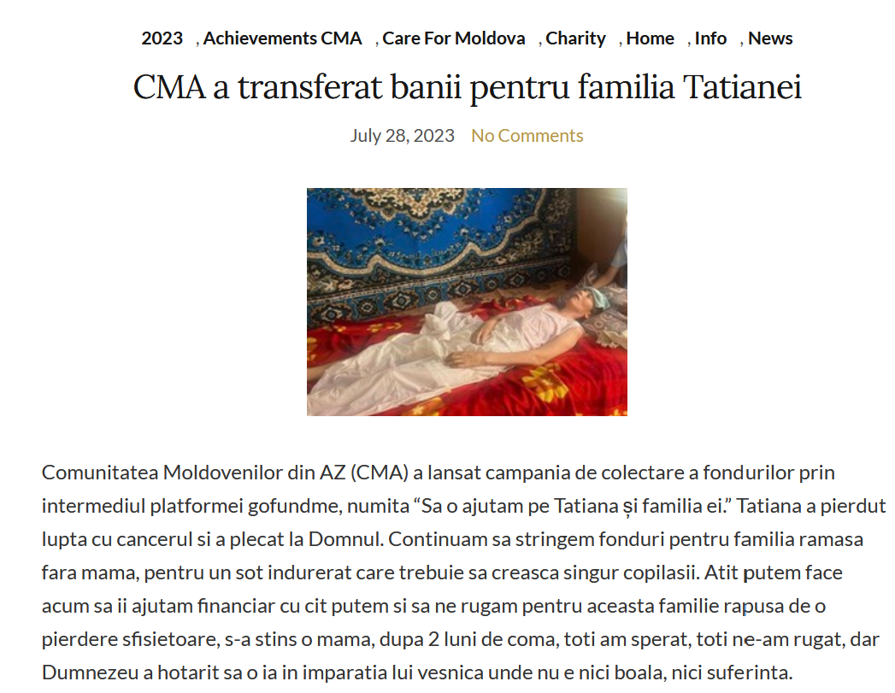
Realizari CMA 2023
6. Suma totala colectata pe GoFundMe a fost 4060$. După taxele de transfer, pe 26 Iulie, 2023 au fost transferați 3900$ in Moldova

Slide 17
Obiective CMA 2024
Ziua CMA – 10 Ani de activitate
Acasa la Mos Craciun 2024
Care for Moldova 2024
Cartea:
Comunitatea Moldovenilor din Arizona (CMA)
10 Ani de Activitate
5. Cont bancar CMA (la alta banca, propuneri)
10 Martie, 2024

Slide 18
Cartea CMA
Cuvînt de salut
Inceputul – 7 Mai 2014
Consiliul Director CMA
Istoria celor 10 ani de evenimente
Proiecte umanitare CMA
Ortodoxia – parintele Adrian Grigoras & Gheorghe Libotean
Mincarea moldoveneasca
Traditiile moldovenesti pastrate in Arizona
Dezbracatul Miresei
Colacul Miresei
La zeama
Botezul
Inchinarea copilului
Colacii pentru cumatri
Taina cununiei
Traditii de Paste
Sfaturi pentru cei care vor sa imigreze in SUA
Afaceri intemeiate de moldoveni in Arizona
Cuvînt de incheiere

Slide 19
Buget CMA:
Azi 3/10/2024 in contul CMA – $3,914.96
Donatii CMA 2023:
Ziua CMA - $952 comparativ cu $1639.25 (2022)
GoDaddy - $1400
GoDaddy -$1400
Vezi atasat bank statements CMA 2023
5 Martie, 2023

Slide 20
Multumesc pentru tot ce faceti !

